Slide 1
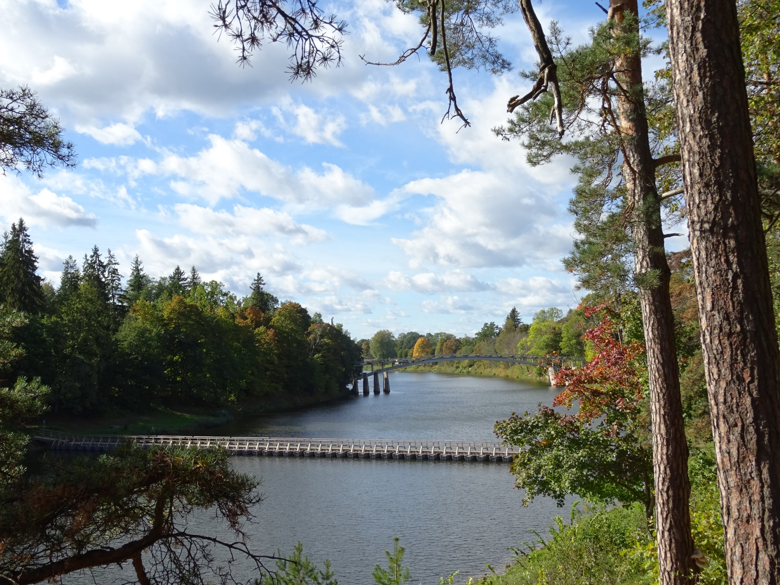

Ogres novada pašvaldības 2026. gada konsolidētais budžets

Slide 2
Izmaiņas, kas ietekmējušas Ogres novada pašvaldības 2026.gada budžetu
Minimālās algas paaugstināšana no 2026.gada 1.janvāra
Finansējums līdzdalības budžetam
Finansējums 2025.gadā nepabeigto infrastruktūras objektu darbības nodrošināšanai
Trūcīgas mājsaimniecības ienākumu sliekšņa paaugstināšana (no 2026. gada 1. janvāra)
Maznodrošinātas mājsaimniecības ienākumu sliekšņa paaugstināšana Ogres novadā (pirmajai vai vienīgajai personai mājsaimniecībā tas ir līdz 595 eiro, pārējām personām mājsaimniecībā – līdz 416 eiro mēnesī)
Plānota bērna piedzimšana pabalsta ģimenēm paaugstināšana

Slide 3
Budžeta pieejamie resursi
Ieņēmumi: 121 136 684 eiro
Atlikums uz 01.01.2026. 15 094 434 eiro
Plānotie aizņēmumi 8 919 811 eiro

Slide 4
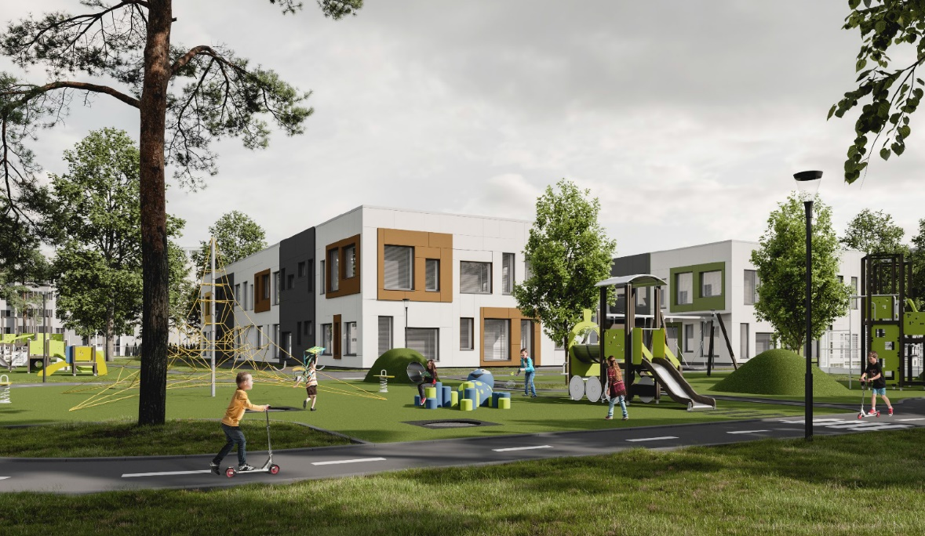
Ogres novada pašvaldības budžeta prioritātes
Izglītības iestāžu darbības nodrošināšana un pilnveidošana, izglītības kopējā kvalitātes līmeņa un izglītības iestāžu infrastruktūras uzlabošana
sociālo pakalpojumu pieejamības un sociālās palīdzības nodrošināšana
publiski pieejamās infrastruktūras attīstība un kvalitātes uzturēšana
atbalsts uzņēmējdarbībai

Slide 5
2026. gada pamatbudžeta IEŅĒMUMI

Slide 6
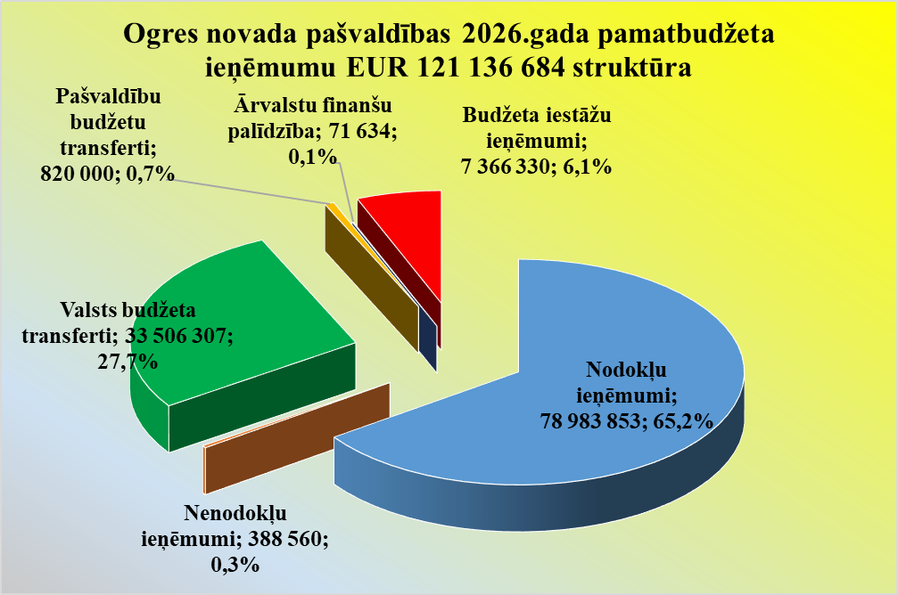
2026. gada pamatbudžeta IEŅĒMUMI

Slide 7
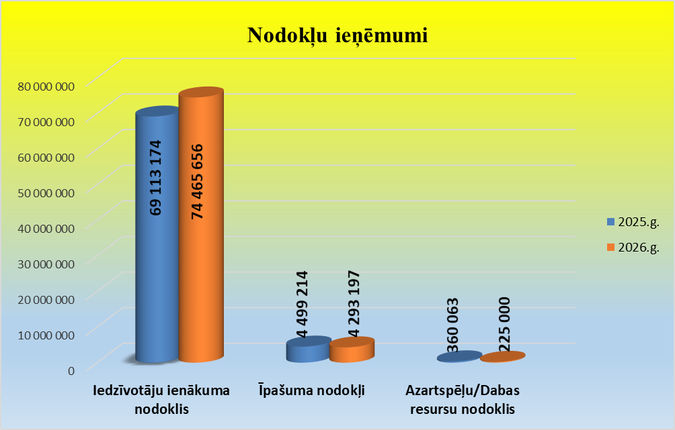
2026. gada pamatbudžeta IEŅĒMUMI

Slide 8
2026. gada pamatbudžeta IEŅĒMUMI
IIN ieņēmumu garantijas
2026.gadā IIN ieņēmumi garantēti 100% apmērā no plānotā un ieņēmumi, kas pārsniegs garantēto apmēru, tiks novirzīti pašvaldību aizņēmumu saistību dzēšanai
IIN prognozēto ieņēmumu procentuālais sadalījums pa ceturkšņiem ir:
•I ceturksnī–22%
•II ceturksnī–23%
•III ceturksnī–27%
•IV ceturksnī–28%
IIN ieņēmumu sadalījums starp pašvaldību budžetiem un valsts budžetu 2026. gadā ir attiecīgi 78% un 22 %.

Slide 9
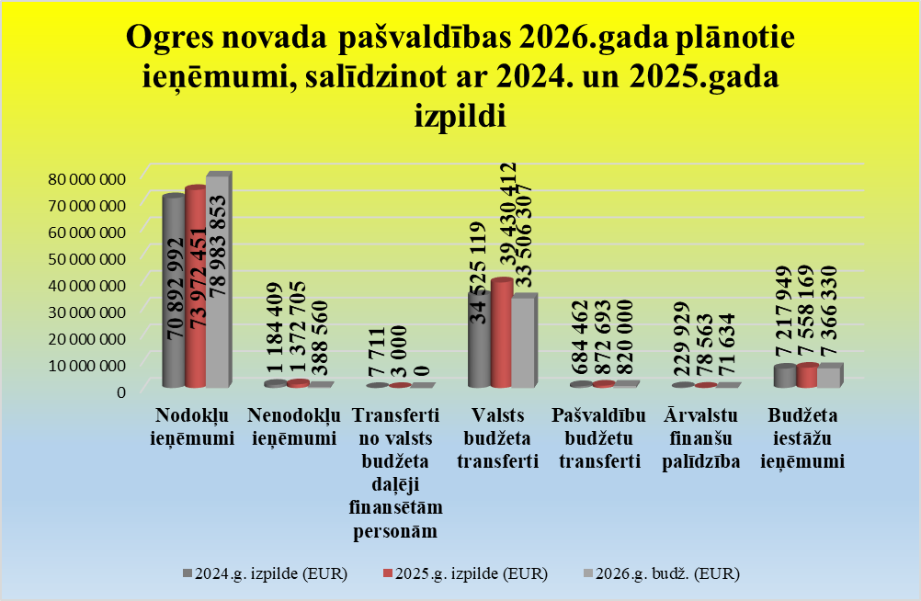
2026. gada pamatbudžeta IEŅĒMUMI

Slide 10
Pašvaldību aizņemšanās nosacījumi 2026.gadam.
ES, pārējās ārvalstu finanšu palīdzības līdzfinansēto projektu un Emisijas kvotu izsolīšanas instrumenta līdzfinansēto projektu īstenošanai, ar aizņēmuma apmēru, kas nepārsniedz projekta attiecināmo izmaksu kopsummu.
Patvertņu izveidošanai, tajā skaitā pašvaldības administratīvajā teritorijā esošu telpu pielāgošanai patvertņu vajadzībām (Pašvaldības budžeta līdzfinansējums ne mazāk kā 10 %).
Izglītības iestādes investīciju projektu īstenošanai ilgtspējīgas pamatizglītības un vidējās izglītības funkcijas īstenošanai, kā arī skolu tīkla sakārtošanai, tajā skaitā autobusu iegādei skolēnu pārvadāšanai skolu reformas ietvaros (Pašvaldības budžeta līdzfinansējums ne mazāk kā 10 %).
Pašvaldības noteiktiem prioritāriem investīciju projektiem, tajā skaitā uzsāktu projektu turpināšanai, pabeigšanai ar maksimālo pašvaldības kopējo aizņēmuma summu 5 milj. eiro apmērā (pašvaldības katra investīciju projekta minimālā aizņēmuma summa ir ne mazāk kā 300 000 euro; pašvaldības budžeta līdzfinansējums ir ne mazāk kā 15 % un projekts atbilst attīstības programmai un nodrošina lietderīgu un racionālu investīciju īstenošanu pašvaldības autonomo funkciju nodrošināšanai).
Aizņēmuma pieprasījumi jāiesniedz ievērojot normatīvajos aktos noteiktos nosacījumus un kārtību ne vēlāk kā līdz 2026. gada 1. septembrim.

Slide 11
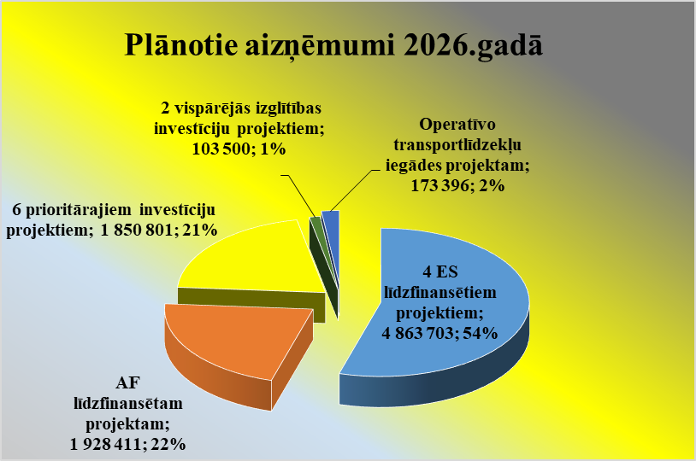

Slide 12
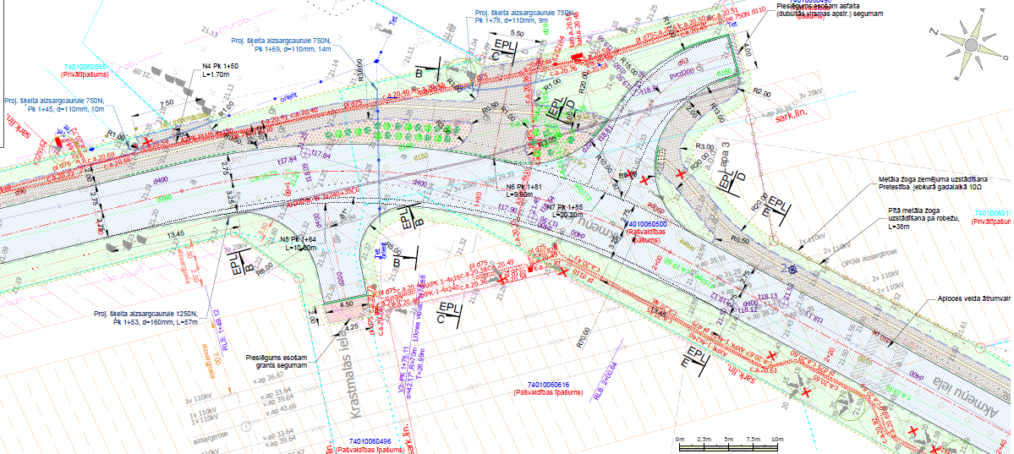
Ogres novada pašvaldības aizņēmumi 2026. gadā (I no III)
ES fondu projekta «Jura Alunāna un Akmeņu ielu pārbūve posmā no Daugavpils ielas (A6) līdz Vidzemes ielai» līdzfinansējums

Slide 13
2026. gada pamatbudžeta IZDEVUMI

Slide 14
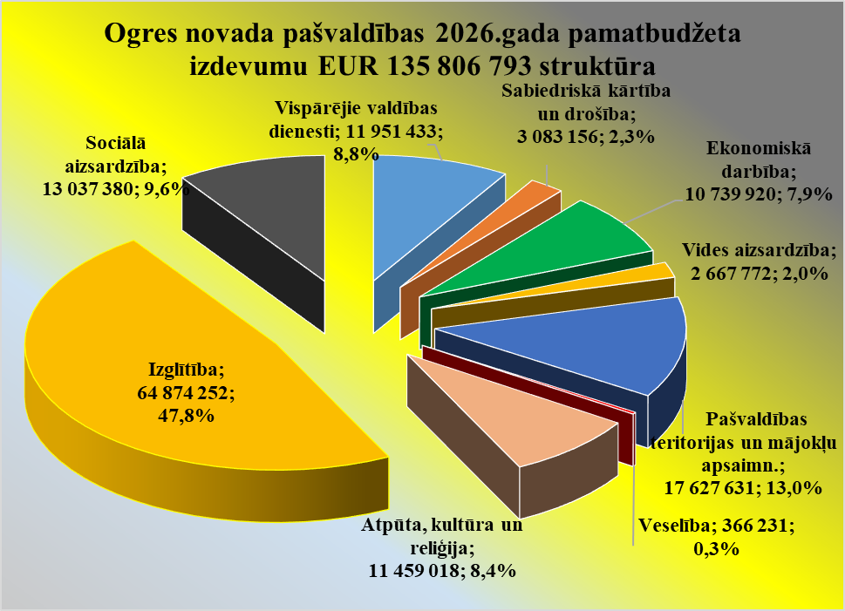
2026. gada pamatbudžeta IZDEVUMI

Slide 15
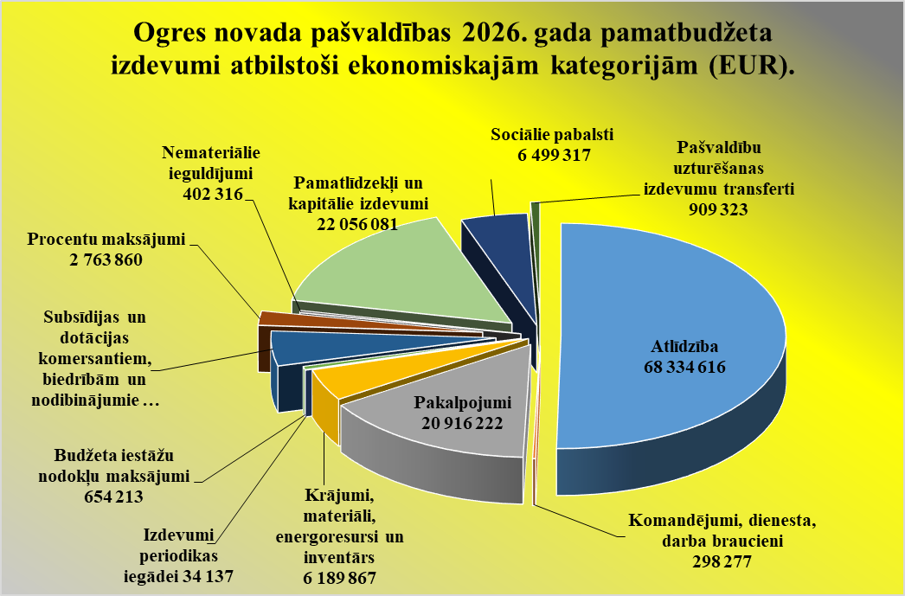
2026. gada pamatbudžeta IZDEVUMI

Slide 16
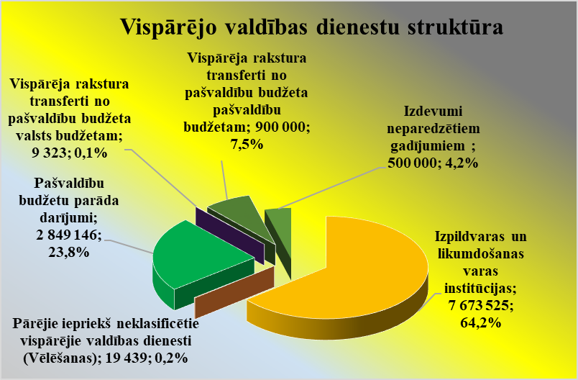
2026. gada pamatbudžeta IZDEVUMI

Slide 17
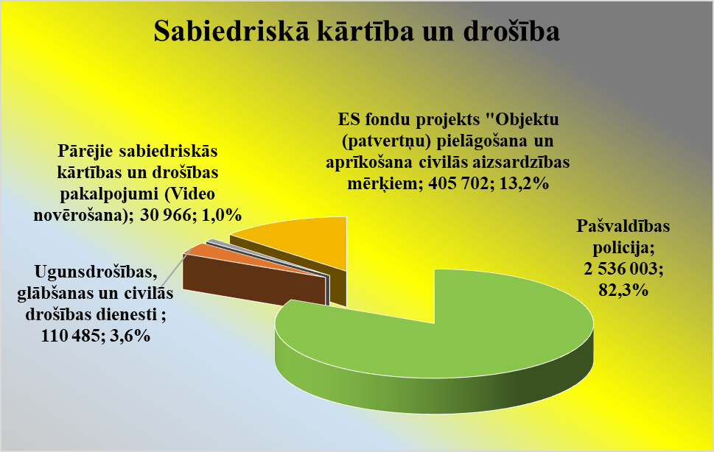
2026. gada pamatbudžeta IZDEVUMI

Slide 18
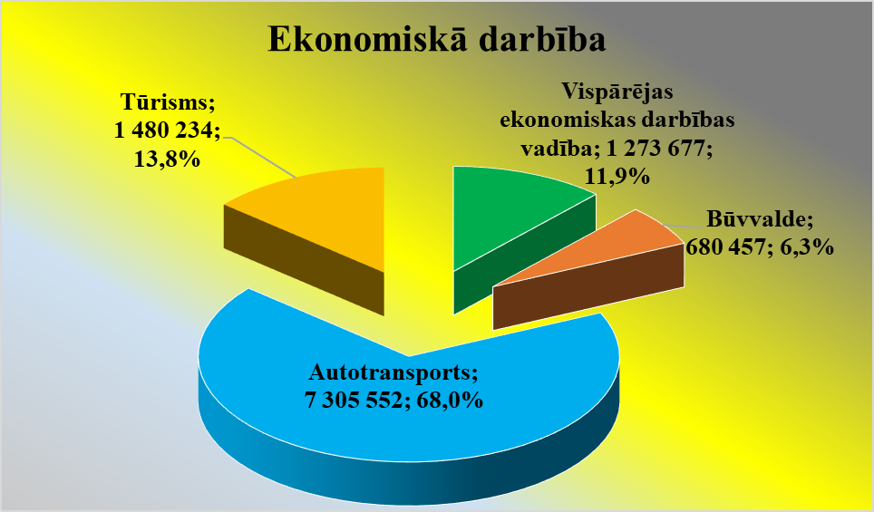
2026. gada pamatbudžeta IZDEVUMI

Slide 19
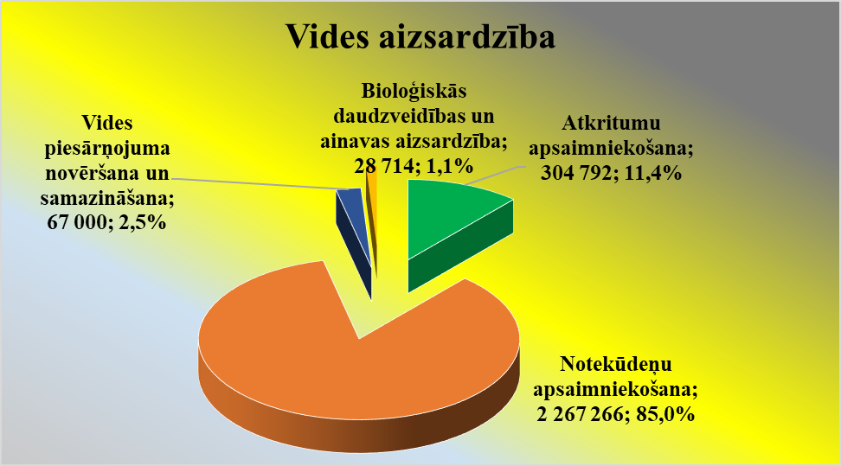
2026. gada pamatbudžeta IZDEVUMI

Slide 20
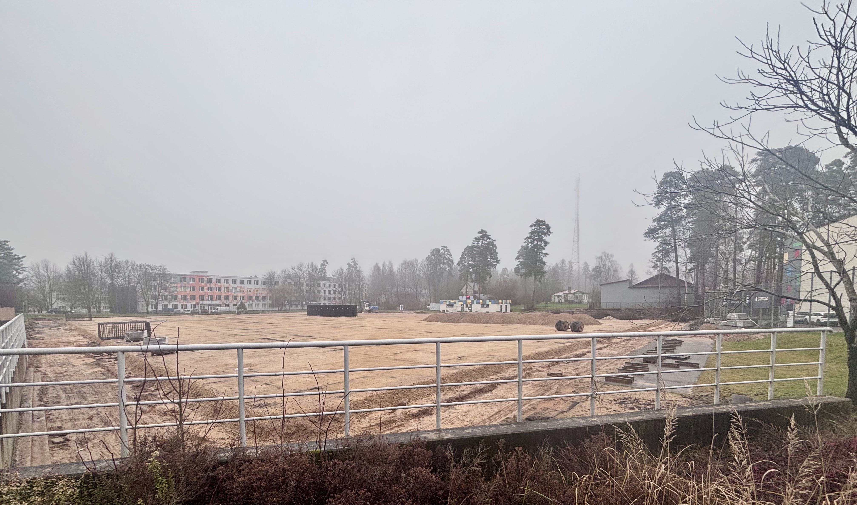
2026. gada pamatbudžeta IZDEVUMI
Vides aizsardzība: Svarīgākie uzdevumi
ES fonda projekts Nr.2.1.3.1/1/24/A/014 “Ilgtspējīgi risinājumi (lietus ūdens novade no futbola laukuma) Meža pr. 14, Ogrē” - 847527 eiro.
Ēku siltumapgādes vieda vadība – 67 000 eiro
Bioloģiskās daudzveidības un ainavas aizsardzība 28 714 eiro

Slide 21
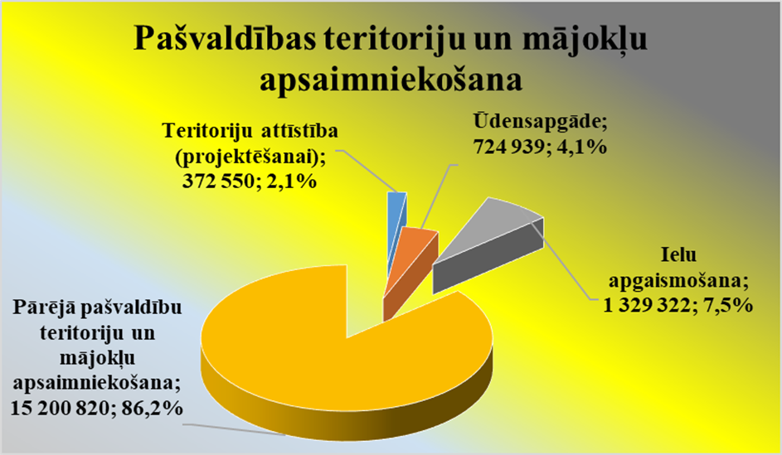
2026. gada pamatbudžeta IZDEVUMI

Slide 22
2026. gada pamatbudžeta IZDEVUMI
Svarīgākie uzdevumi
Projekti Ogrē
Mednieku ielas posma pārbūve no Mežezera ielas līdz Ogres meža tehnikumam - 100 000 eiro
Mežmalas ielas Ogrē būvniecības dokumentācijas izstrāde - 14 000 eiro
Lēdmanes ielas pārbūve, paredzot brauktuvi ar asfaltbetona segumu Ogrē - 360 000 eiro
Mikromobilitātes infrastruktūras uzlabošana Ogres pilsētā - 60 000 eiro
Būvprojekta izstrāde auto stāvlaukumam Skolas ielā 10, Ogrē -10 000 eiro
Ogres Centra pamatskola – elektroinstalācijas remonts - 140 000 eiro
Ogres Sporta centrs - sporta halles jumta remonts - 29 044 eiro
Ogres kalna pamatskolas 1.korpusa koridora remonts - 22749 eiro
Dzelzceļa gājēju tuneļa liftu būvniecība Brīvības ielā Ogrē – 200 000 eiro

Slide 23
2026. gada pamatbudžeta IZDEVUMI
Svarīgākie uzdevumi
Projekti Ikšķiles un Tīnūžu PPP
Ikšķiles vidusskolas jauna korpusa būvprojekta izstrāde - 50 000 eiro
PII “Urdaviņa” Ikšķilē sporta laukuma seguma maiņa - 60 000 eiro
Mūrkroga ielas Ikšķilē virskārtas atjaunošana ar asfaltbetona segumu - 217 000 eiro
Peldu ielas gājēju celiņa pārbūve - Ikšķilē 40 000 eiro
Gājēju/velo celiņa izbūve, Ikšķilē (posms no Daugavas prospekta gājēju tuneļa līdz Melioratoru ielai - 21 780 eiro
Līvciema ielas asfaltbetona seguma atjaunošana - 36 300 eiro
LVC veloceļa projekta gar A6 apgaismojuma gofrētās caurules iebūve, Ikšķilē - 85 000 eiro
LVC veloceļa projekta gar P5 apgaismojuma gofrētās caurules iebūve, Tīnūžos - 55 000 eiro
Autostāvvietu izbūve pie Ikšķiles dzelzceļa stacijas no Ezera ielas - 24 200 eiro
Ielu apgaismojuma izbūve Kalnāju ciemata (Bērzu ielas posms no Bērzu ielas 1 - Bērzu ielai 7) - 10 890 eiro
Skeitparka atjaunošana Ikšķilē - 24 000 eiro
Tīnūžu sākumskolā - skolas ēdamzāles pārbūves projektēšana un pārbūve - 12 000 eiro

Slide 24
2026. gada pamatbudžeta IZDEVUMI
Svarīgākie uzdevumi
Projekti Ķeguma PP
Būvprojekta izstrāde, autoruzraudzība un būvniecība autostāvlaukumam Komunālajā ielā 6, Ķegumā - 60 000 EUR
Lāčplēša ielas Ķegumā būvniecība, projektēšana - 377 000 eiro
Būvprojekta izstrāde Daugavgrīvas ielai, Ķegumā, autoruzraudzība - 18 000 eiro
Ķeguma pamatskola - Lietus ūdens noteku nomaiņa - 13 544 eiro
Projekti Lielvārdes PPP
Jaunas bibliotēkas un jauniešu centra ēkas Lielvārdē projektēšana - 140 000 eiro
Uldevena pils rekonstrukcija - projektēšana, būvniecība u.c - 365 000 eiro
Lielvārdes parka un apkaimes teritorijas attīstība - 663 147 eiro
ERAF "Lielvārdes pilsdrupu konservācija un jaunu pakalpojumu attīstība" (Lielvārdes parka un apkaimes labiekārtošana) - 496 704 eiro
A.Pumpura Lielvārdes muzeja izstādes digitalizācija - 200 000 eiro
Lielvārdes velotrases pump-truck projektēšana - 10 000 eiro

Slide 25
2026. gada pamatbudžeta IZDEVUMI
Svarīgākie uzdevumi
Projekti Ogresgalā
Autoceļa Nr.8013 Zeltiņi - Priednieki Ogresgalā seguma atjaunošana - 62 090 eiro
Gājēju laipas projektēšana pāri Rankas upei, Ogresgalā - 18 000 eiro
Projekts Lauberes pagastā
Jumta remonts dzīvojamajai mājai Skolas iela 9 – 2500 eiro
Projekti Madlienas pagastā
Madlienas vidusskolas būvprojekta izstrāde - 65 000 eiro
Madlienas pagasta pārvalde - Pirts - peldbaseins grausta nojaukšana - 30 000 eiro
Madlienas pagasta centra sabiedrisko tualešu remonts – 10 994 eiro
Madlienas kultūras nams - Jumta seguma maiņa – 54 336 eiro
Pašvaldības autoceļa V972 – Dzintari ceļa seguma atjaunošana – 30 000 eiro

Slide 26
2026. gada pamatbudžeta IZDEVUMI
Svarīgākie uzdevumi
Projekti Krapes pagastā
Ūdenssaimniecības projekts Krapes ciemā – 120 000 eiro
Krapes skolas ēkas lietus novadīšanas sistēmas uzlabošana - 7340 eiro
Projekti Ķeipenes pagastā
Ēkas Kalnāji fasādes atjaunošanas tehniskais projekts - 5000 EUR
Ķeipenes tautas nams skatuves koka grīdas un parketa atjaunošana - 7500 EUR
Ķeipenes pamatskolas sporta zāles apgaismojuma un elektroinstalācijas atjaunošana- 3600 eiro
Projekts Meņģeles pagastā
Pašvaldības autoceļa C1 B5 – Kārkliņi remonts 19066 EUR
Projekts Taurupes pagastā
Noteku izgatavošana un uzstādīšana Taurupes muižas klētij 16 500 EUR.

Slide 27
2026. gada pamatbudžeta IZDEVUMI
Svarīgākie uzdevumi
Projekts Birzgales pagastā
PII "Birztaliņa" Birzgalē - sanitāro mezglu remonts, ūdensapgādes un kanalizācijas cauruļvadu nomaiņa - 65 888 eiro
Projekts Lēdmanes pagastā
Lēdmanes pamatskola - Tehniskais projekts un remonts Lēdmanes pamatskolas ieejas kāpnes - 35 000 eiro
Projekti Jumpravas pagastā
Ielu apgaismojums Liepu ielā - 17 000 eiro
Jumpravas pamatsk. - Datorklases remonts un skolas iekšējā datortīkla izbūve – 15 000 eiro
Rotaļu laukumu izveidošanai lauku teritorijās (Taurupē un Ķegumā) - 60 000 eiro

Slide 28
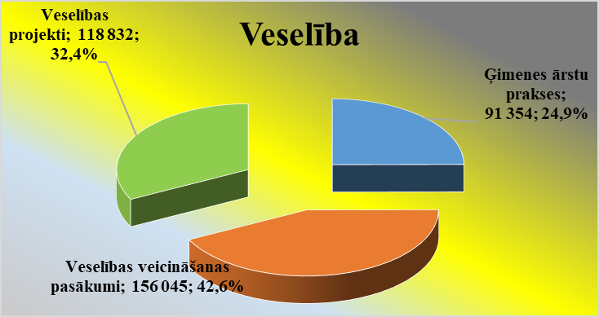
2026. gada pamatbudžeta IZDEVUMI

Slide 29
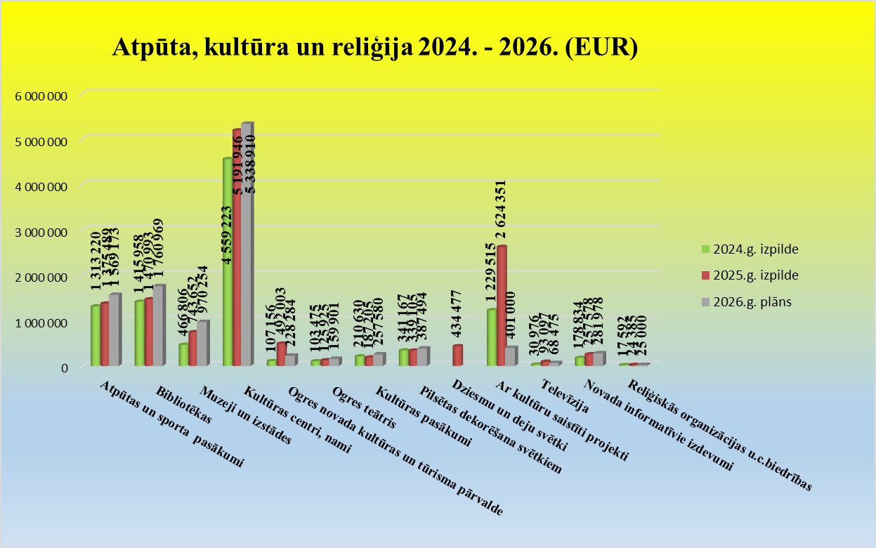
2026. gada pamatbudžeta IZDEVUMI

Slide 30
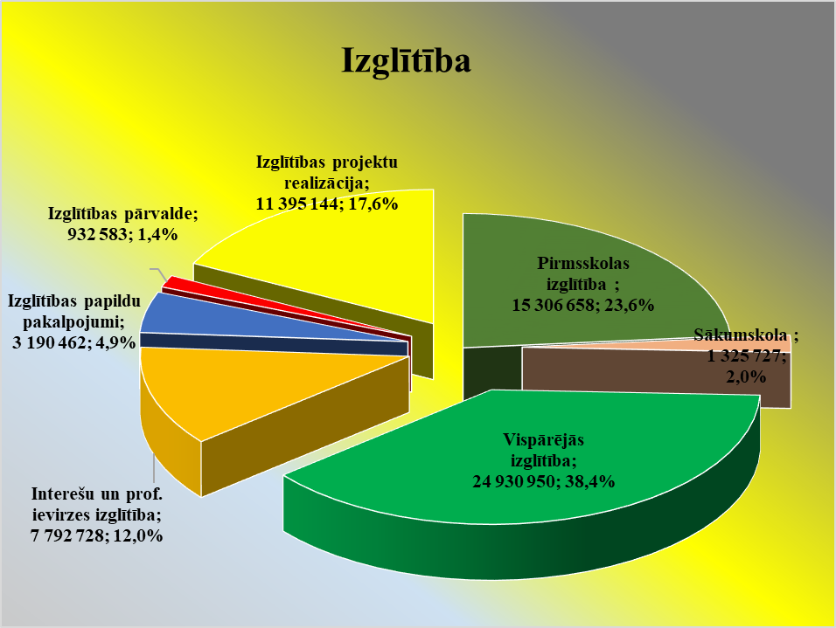
2026. gada pamatbudžeta IZDEVUMI

Slide 31
2026. gada pamatbudžeta IZDEVUMI
Izglītības projekti
Ieplānotais finansējums 11 395 144 eiro apjomā, kas, salīdzinot ar izpildi 2025. gadā, ir par 9 419 126 eiro lielāks. Pieaugums saistīts ar vairāku uzsāktu un apjomīgu jaunu projektu realizāciju:
ES līdzfinansētais projekts «Jaunas vispārējās pirmsskolas izglītības iestādes būvniecība Ogres pilsētā» (PII «Bitīte») īstenošana - 6 019 578 eiro
ES AF līdzfinansētais projekts «Ogres novada izglītības iestāžu infrastruktūras pilnveide un aprīkošana» Ķeguma vidusskolā, Lielvārdes E. Kauliņa vidusskolā un Suntažu pamatskolā - 3 419 433 eiro
ES līdzfinansētais projekts «Speciālās izglītības iestādes attīstība Ogres novadā efektīvas, kvalitatīvas un mūsdienīgas izglītības īstenošana» Valdemāra pamatskolā - 311 374 eiro;
Madlienas vidusskolas būvprojekta izstrāde un autoruzraudzība - 65 000 eiro
Ikšķiles vidusskolas jauna korpusa būvprojekta izstrāde un autoruzraudzība - 50 000 eiro.

Slide 32
2026. gada pamatbudžeta IZDEVUMI
Izglītības projekti
Lielākie plānotie remontdarbi izglītības iestādēs:
PII «Urdaviņa» Ikšķilē, sporta laukuma seguma maiņa - 60 000 eiro
PII “Birztaliņa» Birzgalē, sanitāro mezglu remonts - 65 888 eiro
Lielvārdes pamatskola, mācību telpu remonts - 19 000 eiro
Ogres kalna pamatskola, 1.korpusa koridora remonts - 22 749 eiro
Ogres Centra pamatskola, elektroinstalācijas remonts - 140 000 eiro
Ogres Sporta centrs sporta halles jumta remonts - 29 044 eiro
Ogres Mūzikas un mākslas skolas Mūzikas nodaļas klašu telpu remonts – 85 000 eiro
Lēdmanes pamatskola, tehniskais projekts un remonts Lēdmanes pamatskolas ieejas kāpnes - 35 000 eiro
Krapes skolas ēkas lietus novadīšanas sistēmas uzlabošana - 7340 eiro

Slide 33
2026. gada pamatbudžeta IZDEVUMI
Izglītības projekti
Izglītības pārvaldē un vairākas izglītības iestādes 2026.gadā realizēs kopumā 21 Erasmuss un Nordplus izglītības projektus par kopējo summu – 431 299 eiro.
ES fonda projekts «STEM un pilsoniskās līdzdalības norises plašākai izglītības pieredzei un karjeras izvēlei» - 336 236 eiro
ES fonda projekts “Digitālā darba ar jaunatni sistēmas attīstība pašvaldībās”- 43 350 eiro
ES fonda projekts "Integrēta “skola-kopiena” sadarbības programma atstumtības riska mazināšanai izglītības iestādēs" - 119 748 eiro
ES fonda projekts “Sabiedrības digitālo prasmju attīstība” - 83 319 eiro
Projekts «Latvijas Skolas Soma» - 145 000 eiro
Projekts «Speciālās izglītības iestādes attīstība Ogres novadā efektīvas, kvalitatīvas un mūsdienīgas izglītības īstenošanai» - 311 374 eiro
Projekts «Pedagogu profesionālā atbalsta sistēmas izveide» – 265 879 eiro

Slide 34
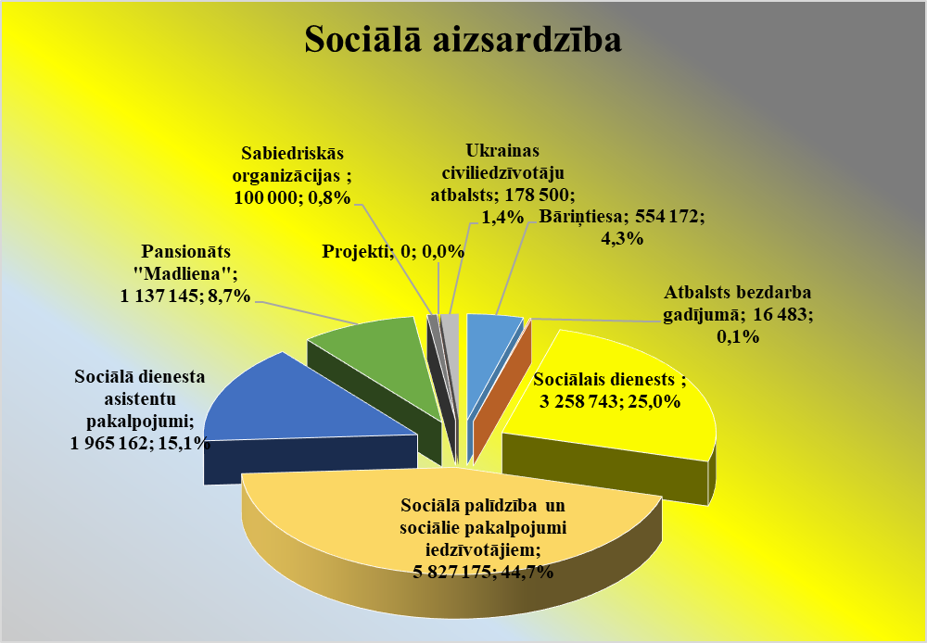
2026. gada pamatbudžeta IZDEVUMI

Slide 35
2026. gada pamatbudžeta IZDEVUMI
Sociālai aizsardzībai
Sociālajai palīdzībai un sociālajiem pakalpojumiem iedzīvotājiem - 5 792 175 eiro
Pansionāta “Madliena” darbības nodrošināšana - 213 719
Palielināts trūcīgas mājsaimniecības ienākumu slieksnis – pirmajai vai vienīgajai personai mājsaimniecībā tas ir līdz 425 eiro
Palielināts garantētais minimālais ienākumu (GMI) slieksnis – 187 eiro pirmajai vai vienīgajai personai mājsaimniecībā
Palielināts maznodrošinātas mājsaimniecības ienākumu slieksnis Ogres novadā – pirmajai vai vienīgajai personai mājsaimniecībā tas ir līdz 595 eiro
Palielināts bērna piedzimšana pabalstu ģimenēm

Slide 36
2026. gada pamatbudžeta IZDEVUMI
Līdzdalības budžets
Līdzdalības budžets iedzīvotāju iniciēto projektu īstenošanai 2026. gadā plānots 201 268 eiro apjomā.
Papildus 2025. gadā līdzdalības budžeta ietvaros apstiprināto projektu īstenošana 2026. gadā:
  Ogres valstspilsētā – “Apgaismojuma izveide PII “Strautiņš” āra rotaļu laukumos”, 9599,33 eiro;
  Suntažu pagastā – “Aktivitāšu zonas pakāpeniska atjaunošana esošajā Suntažu pagasta bērnu dārza rotaļu laukumā”, 2227 eiro;
  Lielvārdes pilsētā – “Atpūtas vietas “Ausekļa pludmale” labiekārtošana”, 2518,55 eiro; Jumpravas pagastā – “Sporta inventāra papildināšana iedzīvotāju fiziskās sagatavotības un sportisko sasniegumu veicināšanai”, 2275 eiro;
  Ķeguma pilsētā – “Labiekārtota transporta gaidīšanas vieta bērniem pie Ķeguma pamatskolas”, 5092,90 eiro;
  Madlienas pagastā –“Kāpņu atjaunošana un margu uzstādīšana pie pašvaldības ēkas un veikala”, 2397 eiro;
  Lauberes pagastā – “Lauberes pagastā_ ŠŪPOLĒM BŪT!”, 2397 eiro;
  Tīnūžu pagastā – “Ogres novada pašvaldības līdzdalības budžeta projekts – šūpoļu iegāde un uzstādīšana pie daudzdzīvokļu dzīvojamās mājas”, 2397 eiro;
  Tomes pagastā – “Tomes gaismas aleja”, 1986,48 eiro

Slide 37
Paldies par uzmanību!

